Slide 1

Александър Колев

Slide 2
Съдържание
1.
Използвани технологии
2.
Цели и стратегии
В тази тема се говори за технологиите, използвани в този проект.
Тази точка е за моите цели и стратегии

Slide 3
01
Използвани технологии

Slide 4















Slide 5
Цели и стратегии
02

Slide 6
Цели и стратегии
Основният резултат от проекта "Warp" е успешното създаване на интуитивно и лесно за използване софтуерно приложение за създаване на уебсайтове. До момента приложението има голям успех и се използва от широка група потребители. Възможностите за развитие и усъвършенстване включват добавяне на нови функционалности, подобряване на производителността и оптимизация на потребителския интерфейс.

Slide 7
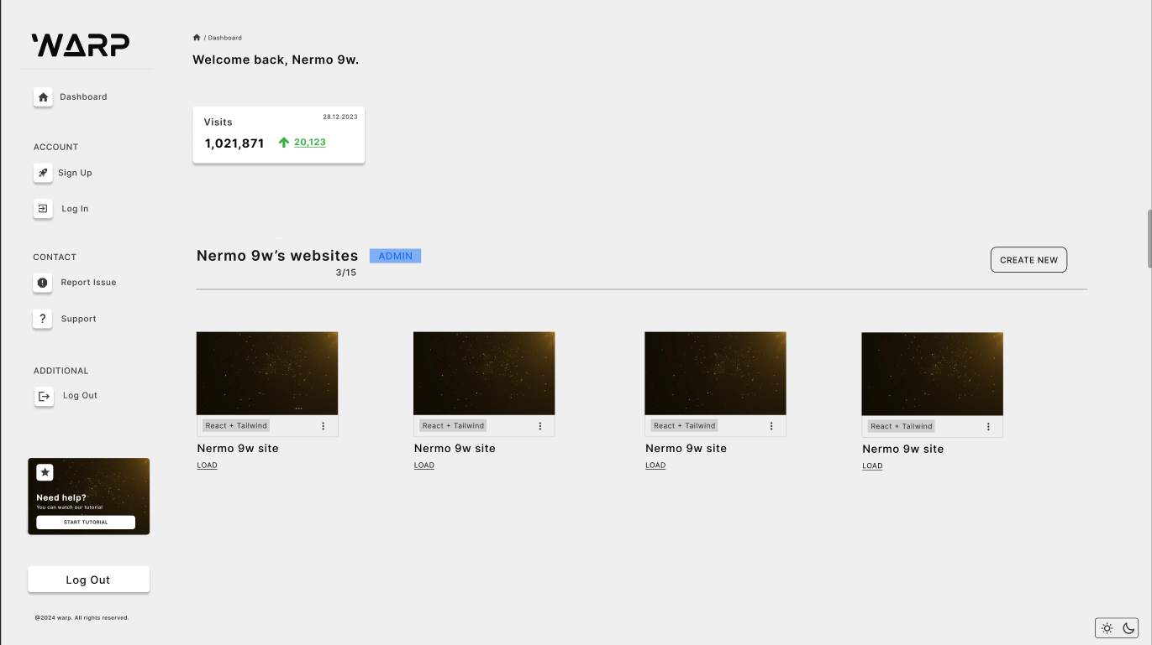
Нека продължим към приложението!

